Slide 1

Chess Mania !
(Vierschach)
Meilenstein I
Mark Starzynski
Marton Juhasz
André Vieira Ribeiro
Mirjam Brunner

Slide 2
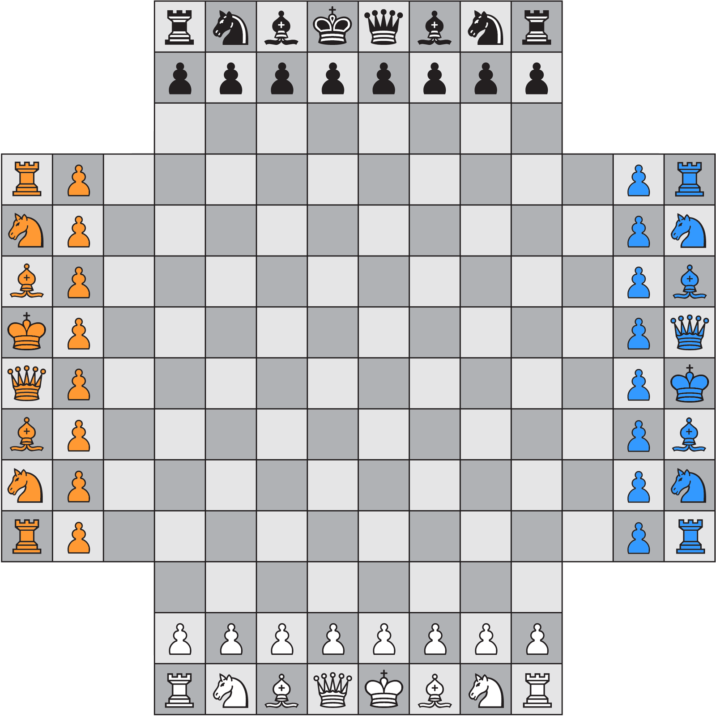
Spiel & Spielregeln (Vierschach)
Standardbrett + zusätzliche Felder
4 Personen (in 2er Teams)
16 Steine pro Spieler
2er Teams sitzen sich gegenüber
→ Spiel endet beim ersten Schachmatt
Figuren bewegen sich wie im klassischen Schach
Bauer wird nur auf der hintersten Linie umgewandelt

Slide 3
Softwareanforderungen / Mockup
Benutzeroberfläche: Eingaben, Ausgaben, Kommunikation, Interaktion
Client und Server
4 Spieler pro Spiel
Mehrere Spiele sollen gleichzeitig laufen können

Slide 4
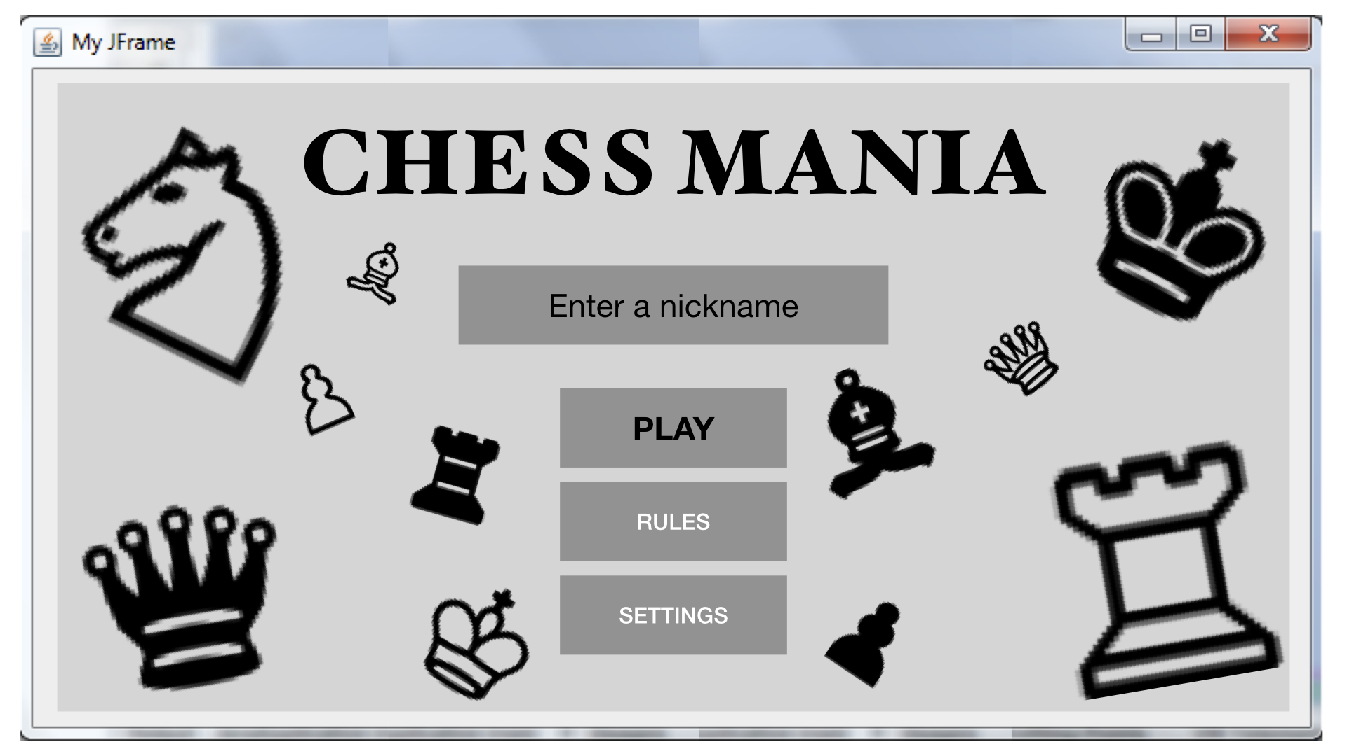
Funktionale Softwareanforderungen
Hauptmenü
Textfeld um „Nicknamen“ einzufügen
„PLAY“ → Übernahme/Ergänzung vom „Nicknamen“ dann neues Fenster
„RULES“ → Öffnet Fenster mit den Spielregeln
„SETTINGS“ → Öffnet Fenster mit den Einstellungen

Slide 5
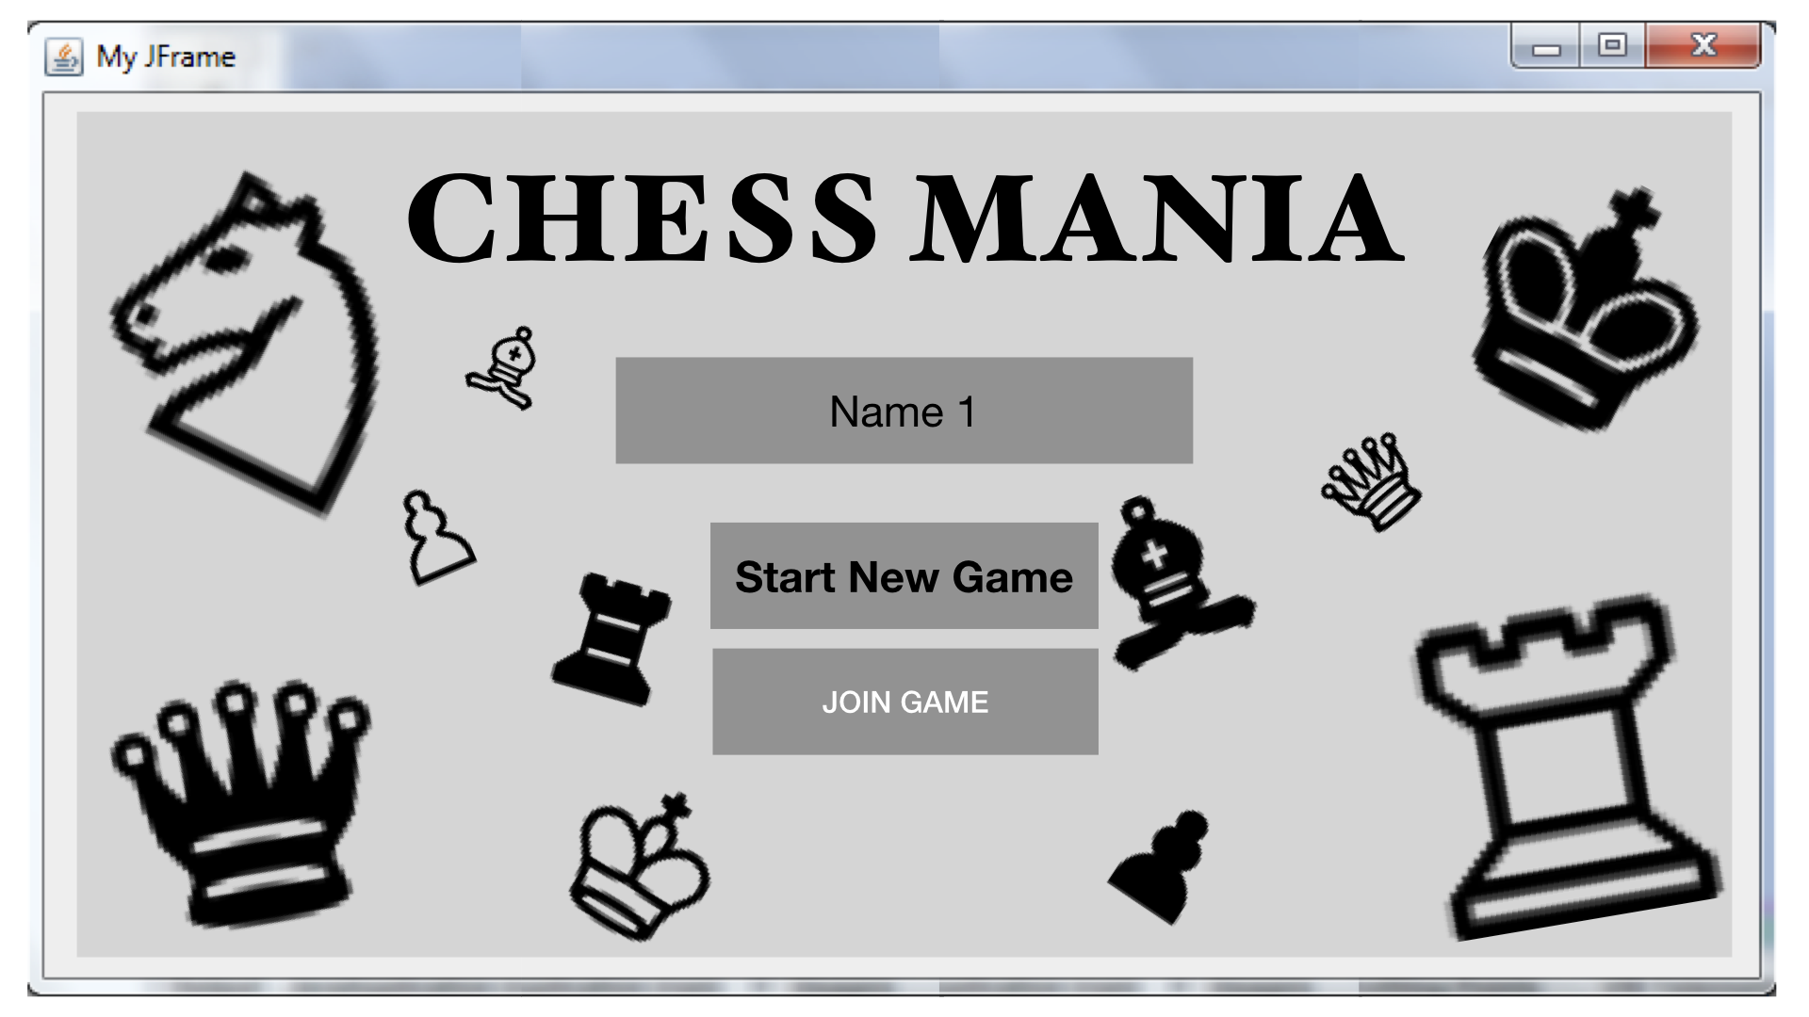
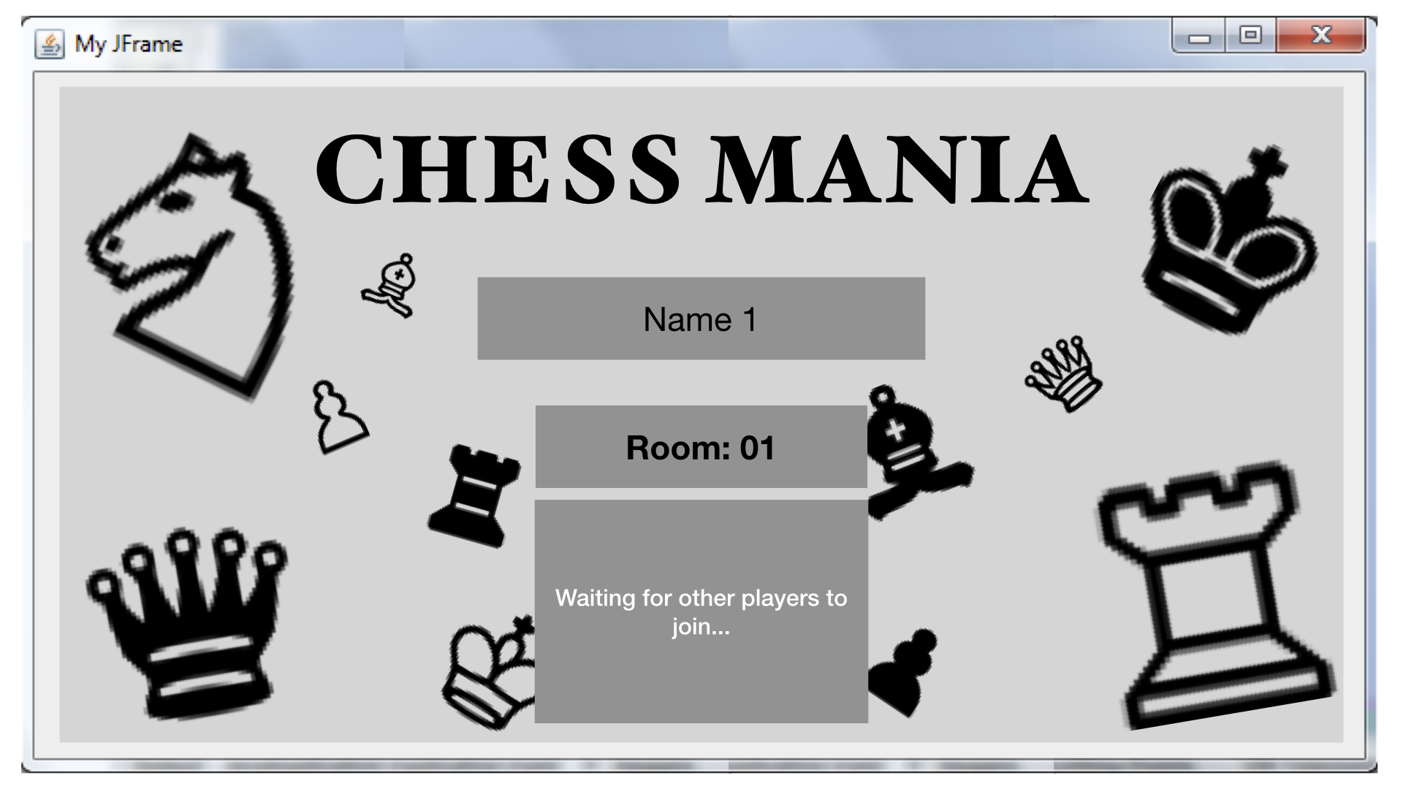
„Start New Game“ → Neue Spielinstanz, Weiterleitung zur Lobby
„JOIN GAME“ → Weiterleitung zur Lobby, Auswahl der Spielinstanz
„Back“ → Zurück zum Hauptmenü
Lobby:
Spieler können auf andere Spieler warten
Spieler können sich zu bereits erstellten Spielen einfügen

Slide 6
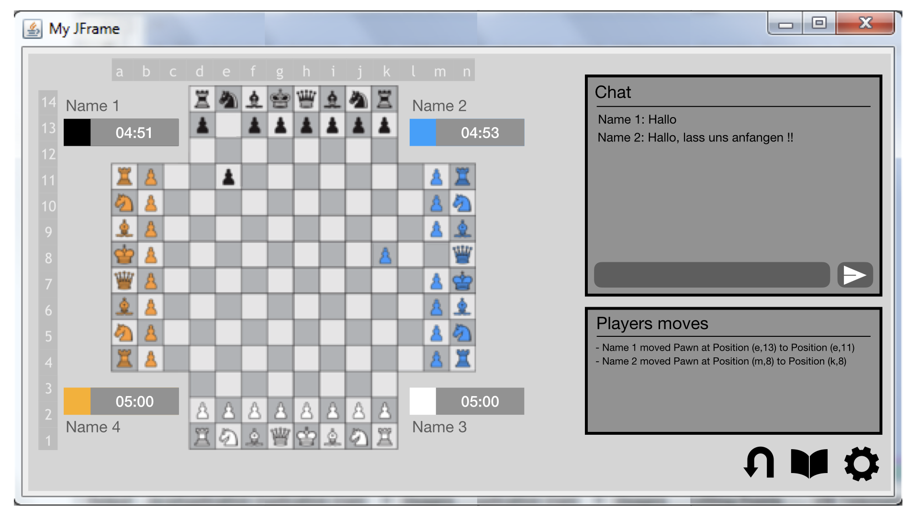
Schachfiguren:
Auswählen und bewegen
Feedback zu ungültigen Spielzügen
Chat:
Kommunikation zwischen Spieler
Eingabefeld und „Send“-Knopf
Player moves:
Spielzüge werden dokumentiert und ausgegeben
Feedback wird hier ausgegeben
„QUIT“ → Aufgeben
„RULES“ → Öffnet Fenster mit den Spielregeln
„SETTINGS“ → Öffnet Fenster mit den Einstellungen

Slide 7
Nicht-Funktionale Softwareanforderungen
Die Kontrolle der Spielzüge soll schnell erfolgen
Alle Spieler sollen den neuen Spielstand gleichzeitig erhalten
Die Kommunikation zwischen den Spielern soll ohne Verzögerungen passieren

Slide 8
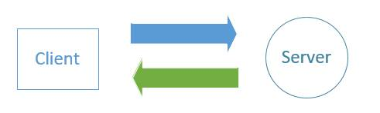
Client – Server Funktionalität
  Client
  Spielanfrage übermitteln
  Spielstatus abfragen
  Spielzug übermitteln
  Nachricht über Chat versenden
  Server
  Spiel starten
  Spielzüge kontrollieren & falsche Spielzüge melden
  Status über Spielstand, Zeit, Spielzug & Chat versenden

Slide 9
Projektorganisation
Milestone 1
Research
Milestone 2
Planning
Milestone 3
Implementation
Milestone 4
Testing
Generelle Zuständigkeiten
Mirjam: Game Logic (server-side)
André: GUI & Animation (client-side)
Marton: Game Logic (client-side)
Mark: Networking, Documentation (server-side)
Milestone 5
Polishing

Slide 10
Projektorganisation
Milestone 1
Research
Milestone 2
Impletmentation
Milestone 3
Implementation
Milestone 4
Testing
Milestone 1: Research and Planning
Mirjam: Presentation
André: Mockups, Design
Marton: Game Rules
Mark: Project Plan
Milestone 5
Polishing

Slide 11
Projektorganisation
Milestone 1
Research
Milestone 2
Planning
Milestone 3
Implementation
Milestone 4
Testing
Milestone 2: Planning / Network Protocol
Mirjam: Game Logic
André: Documentation
Marton: Chat
Mark: Protocol
Milestone 5
Polishing

Slide 12
Projektorganisation
Milestone 1
Research
Milestone 2
Planning
Milestone 3
Implementation
Milestone 4
Testing
Milestone 3: Implementation
Mirjam: Game Logic
André: GUI, Animation
Marton: QA Concept, Documentation
Mark: Protocol, Player Lobby, (Chess Soundtrack)
Milestone 5
Polishing

Slide 13
Projektorganisation
Milestone 1
Research
Milestone 2
Planning
Milestone 3
Implementation
Milestone 4
Testing
Milestone 4: Testing
Mirjam: Bugfixing
André: Bugfixing
Marton: Bugfixing
Mark: Bugfixing
Milestone 5
Polishing

Slide 14
Projektorganisation
Milestone 1
Research
Milestone 2
Planning
Milestone 3
Implementation
Milestone 4
Testing
Milestone 4: Polishing / Documentation
Mirjam: Game Manual
André: Unit-Tests, Program Architecture Doc
Marton: QA Report
Mark: Unit-Tests, Protocol Code Doc
Milestone 5
Polishing

Slide 15

Danke fürs zuhören!

